Slide 1
Обзор методов и инструментов распространения знаний
Глобальный форум сельских консультационных услуг (GFRAS)

Slide 2
Анализ ситуации
Посмотрите, как изменились потребности сельских общин и фермеров
Аспекты, создающие эти изменения
Как распространение знаний эволюционировало для удовлетворения этих потребностей
Выбор подходящих инструментов и подходов для вашего контекста

Slide 3
Инновации и развитие в распространении знаний
Учебный блок 1
Роль СКС в стимулировании изменений
Дисциплины, которые внесли свой вклад в сельскую консультацию как науку
Использование исследований и научных трудов для улучшения услуг по распространению знаний
Сельский консультант как профессия
Кодексы поведения в повышении профессионализма специалистов по распространению знаний

Slide 4
Критическая роль СКС
Решение проблем, с которыми сталкиваются сельские общины
Социальные, экономические и экологические трудности
Развитие дополнительных услуг в рамках Сельскохозяйственной Инновационной Системы
Содействие совместным исследованиям и практикам распространения знаний
Ориентация на мультидисциплинарный подход

Slide 5
Сельскохозяйственный консалтинг в государственном секторе
Децентрализация
Приватизация
Передача власти, ресурсов и функций от централизованной власти к разрозненным или частным организациям
Правительство сохраняет определенную степень контроля над услугами
Переход права собственности от государственного сектора к частному
Создание независимых поставщиков услуг по распространению знаний, таких как НПО

Slide 6
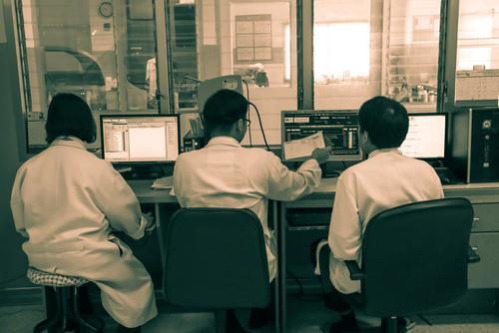
Сельскохозяйственный консалтинг как наука
Многопрофильная область
Социология
Антропология
Коммуникационные исследования
Экономика
И больше

Slide 7
Научные труды
Используются проверенные источники
Формирует основу большинства академических знаний в различных областях
Позволяет специалистам обмениваться информацией
Экспертная оценка
Постоянно обновляется и поддерживается актуальным

Slide 8
Специалист по распространению знаний как профессия
Создает профессию
Практики с общим объемом знаний и кодексом поведения
Обеспечивает качество практик и учебных программ
Повышает доверие населения к сфере

Slide 9
Нормы поведения
Обеспечивает этичное поведение в поле, устанавливая передовые практические рекомендации для практиков.
Примеры можно увидеть в клятвах врачей действовать в интересах своих пациентов.
Это помогает укрепить общественное доверие к практикующим врачам.

Slide 10
Профессиональные ассоциации
Функции профессиональных ассоциаций:
Стандартизированное обучение, основанное на общепринятых знаниях
Кодекс поведения, установленный для практиков и обучающих центров.
Непрерывное профессиональное развитие

Slide 11
Основные подходы и инструменты распространения знаний
Учебный блок 2
Как меняющиеся сельские условия приводят к развитию и продвижению различных подходов
Особенности основных подходов к распространению знаний
Как реформы повлияли на службы распространения знаний
Приватизация и децентрализация служб распространения знаний
Плюралистические, ориентированные на рынок услуги
Возможности основных инструментов распространения
Оценка того, какие подходы актуальны для вашего конкретного контекста
Выбор инструментов, соответствующих целям вашей программы и местным условиям

Slide 12
Эволюция и особенности
Изменения, вызванные сменой взглядов на мир и парадигм
Мировоззрения: система ценностей и убеждений, которые влияют на то, как люди видят мир.
Парадигмы: модели и рамки для идей

Slide 13
Эволюция подходов к распространению знаний
Подход передачи технологий
Один из ранних подходов
Линейная передача технологий и информации от исследователей к фермерам
Ориентирован на производство
В основном продвигаются современные системы на основе модели Фермерские практики-Исследования-Распространение Знаний.

Slide 14
Эволюция подходов к распространению знаний
Образовательный подход
Ориентирован на повышение образовательного потенциала сельских фермеров
Неформальное обучение
Повышенный потенциал позволяет фермерам действовать независимо

Slide 15
Эволюция подходов к распространению знаний
Системный подход
Целостный подход, объединяющий сельскохозяйственный, исследовательский, маркетинговый и управленческий секторы.
Междисциплинарный подход
Примеры:
Модель Исследование Фермерских Систем-Распространение знаний как обновленный подход к передаче технологий
система АИС

Slide 16
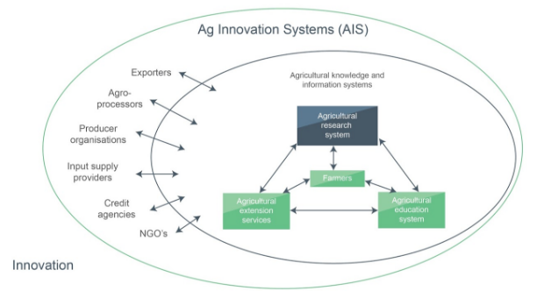
модель АИС
Системный подход в настоящее время продвигается GFRAS

Slide 17
Эволюция подходов к распространению знаний
Товарный подход
Нацелены на конкретные продукты или культуры
Обычно не комплексный подход
Часто используется корпоративными службами распространения знаний

Slide 18
Реформы СКС
Государственные реформы часто связаны с:
Децентрализация
приватизация
и дерегулирование
Реформы в СКС, необходимые для обеспечения:
Плюрализм среди распространителей знаний
Разработка подходов и инструментов, специфичных для местного контекста
Открытое общение и обмен информацией для продвижения инноваций

Slide 19
Дополнительные инструменты распространения знаний
Инновационные платформы
Полевые школы фермеров
Используется для обмена идеями между ключевыми заинтересованными сторонами в сообществе.
Образовательные программы, основанные на опыте, направленные на расширение возможностей фермеров
Образовательные семинары на основе опыта, направленные на обсуждение проблем и поиск решений

Slide 20
Выбор инструмента и подхода
Первоначальные критерии выбора
Социальный капитал
Уровень социальных отношений внутри сообщества и территории
Выбор между групповой или индивидуальной деятельностью
Доступные ресурсы
Финансовые и природные ресурсы
Подбор инструментов и подходов в рамках доступного бюджета

Slide 21
Выбор инструмента и подхода
Первоначальные критерии выбора
Демография
Пол и возраст
Выбор инструментов и подходов, отвечающих потребностям женщин, молодежи и пожилых членов сообщества.
Инструменты и подходы, преодолевающие гендерные барьеры
Уровень образования
Будет ли информация понята?
Можно ли лучше понять сообщение с помощью конкретных инструментов и подходов?

Slide 22
Обеспечение успеха
Масштабируемость
Начните с малого
Заранее планируйте потенциальное расширение
Устойчивость
Как долго будет работать программа?
Будет ли в будущем финансовая помощь доступна?

Slide 23
Благодарности
Этот тренинг стал возможен благодаря поддержке Deutsche Gesellschaft . für Internationale Zusammenarbeit (GIZ).
Содержание этого тренинга является ответственностью авторов и не обязательно отражает точку зрения GIZ или их правительства.
Вся работа Global Forum for Rural Advisory Services распространяется под лицензией CC BY-NC 3.0 Unported License.

